Slide 1
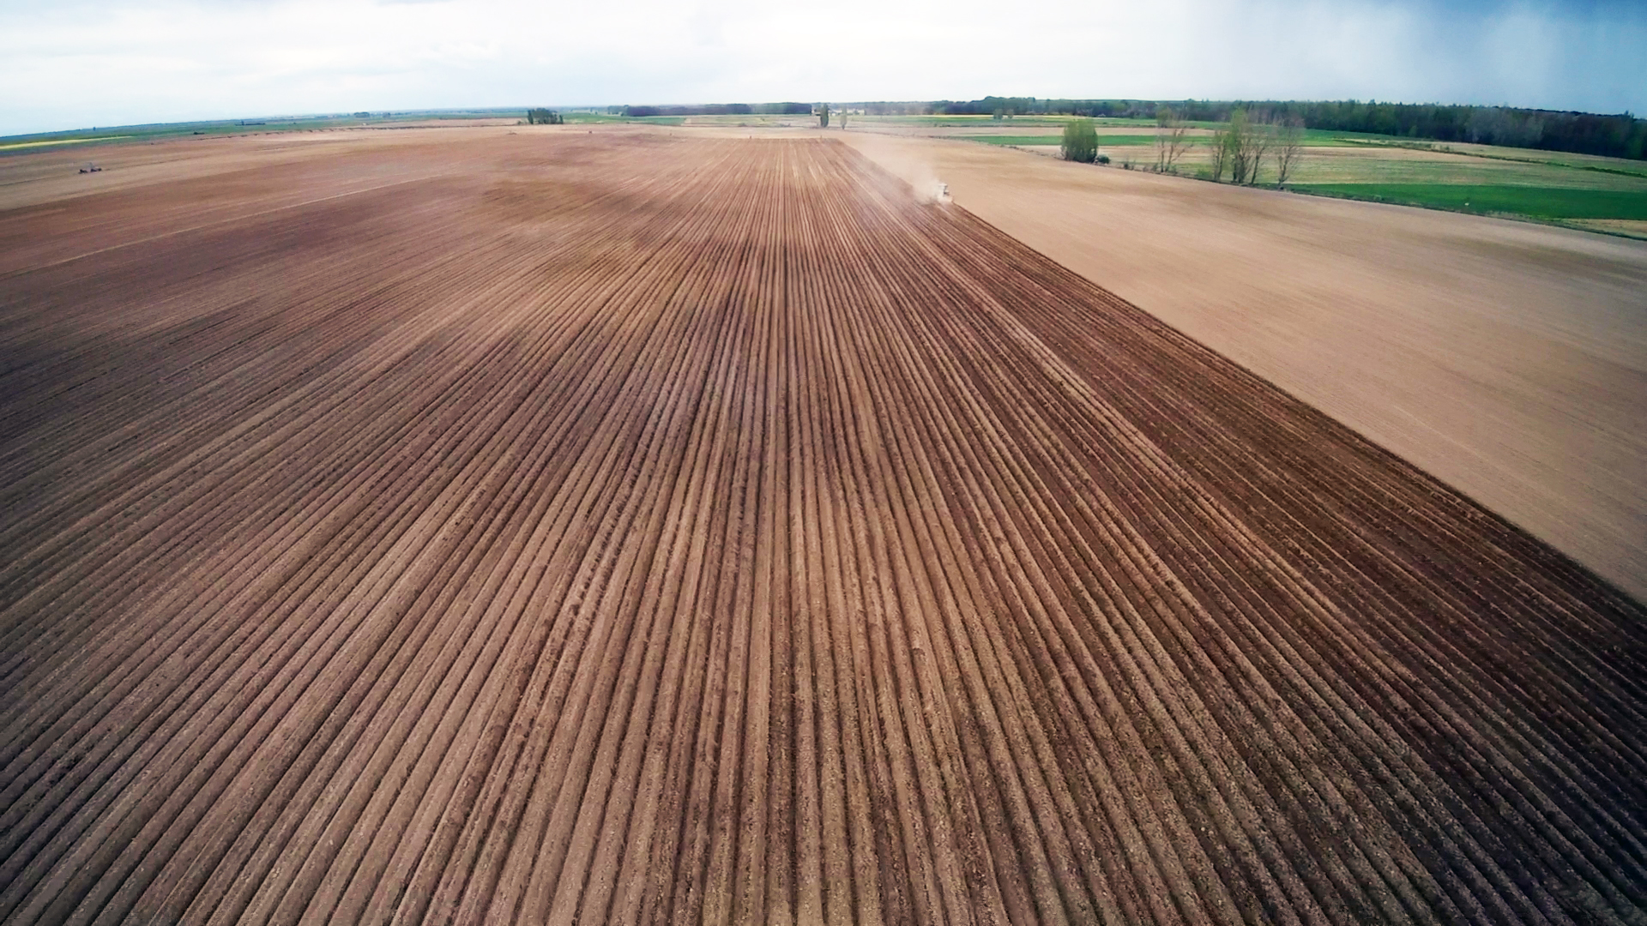

Herramienta de sostenibilidad de nutrientes: SATIVUM

Slide 2
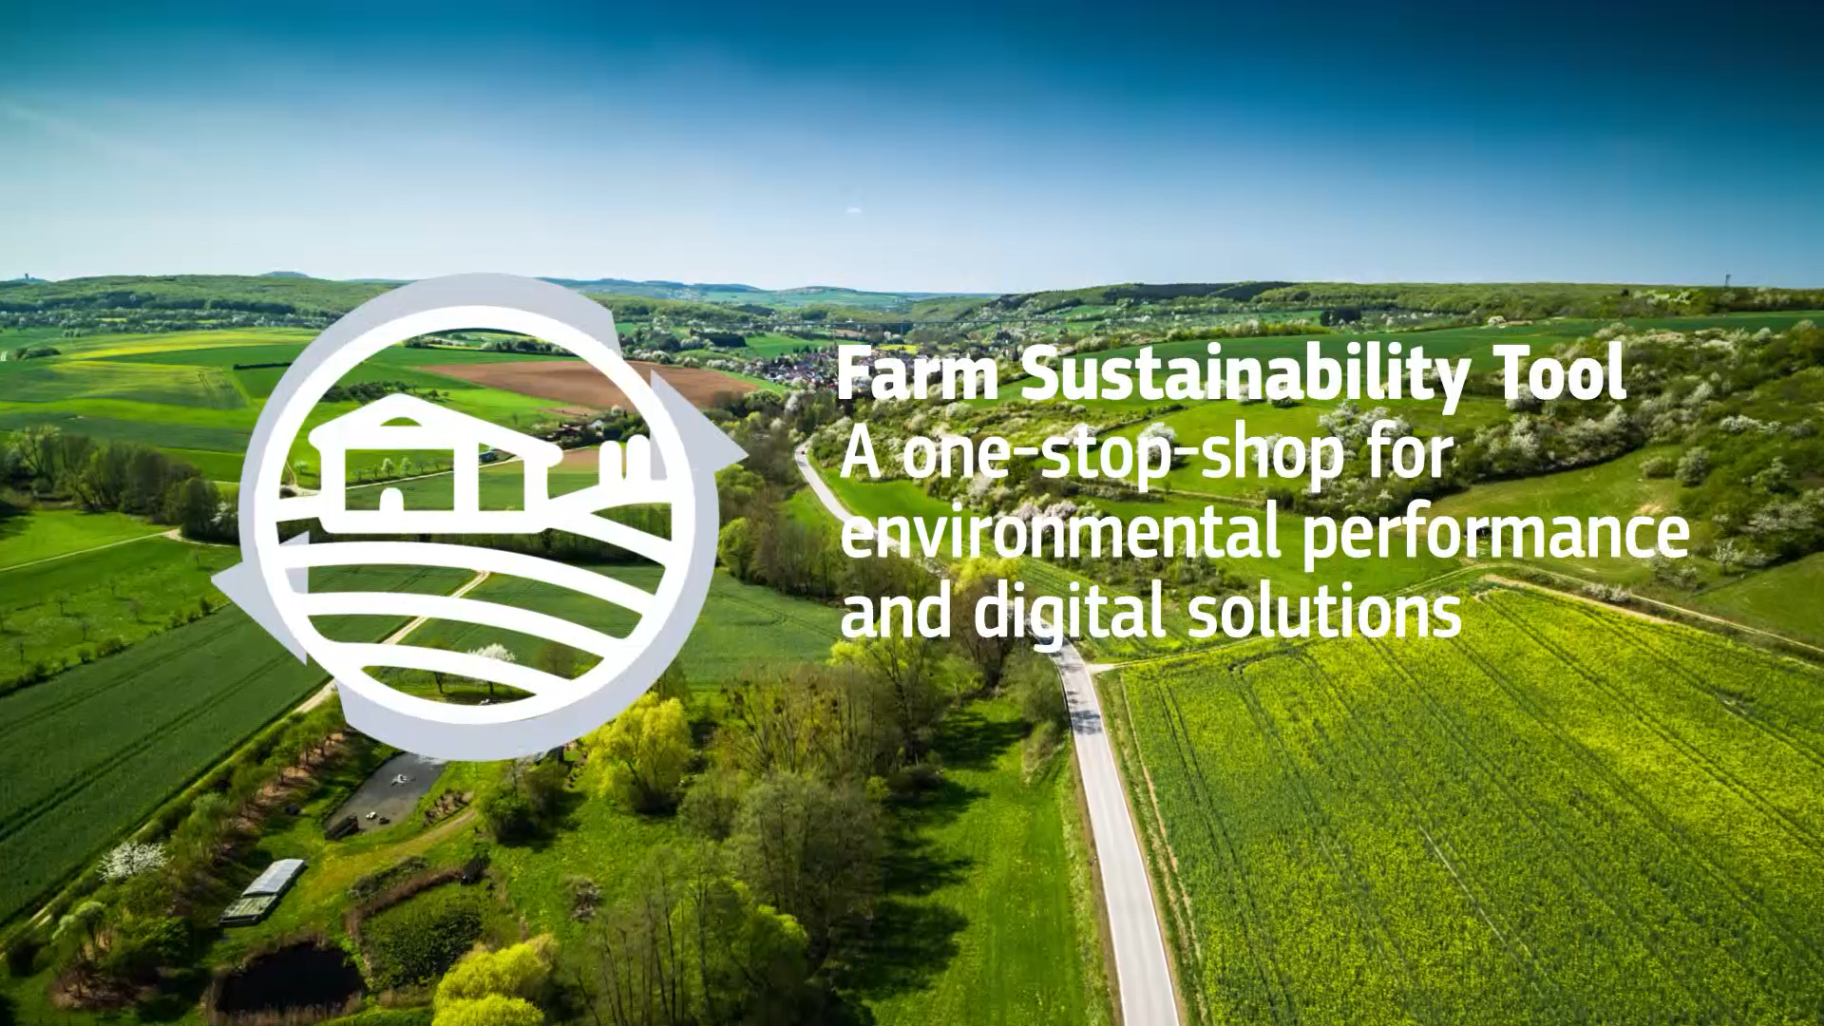
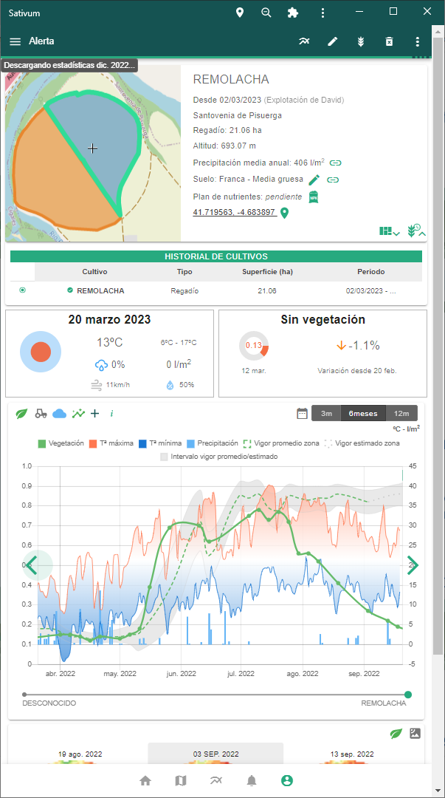
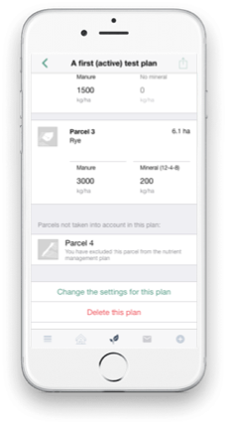
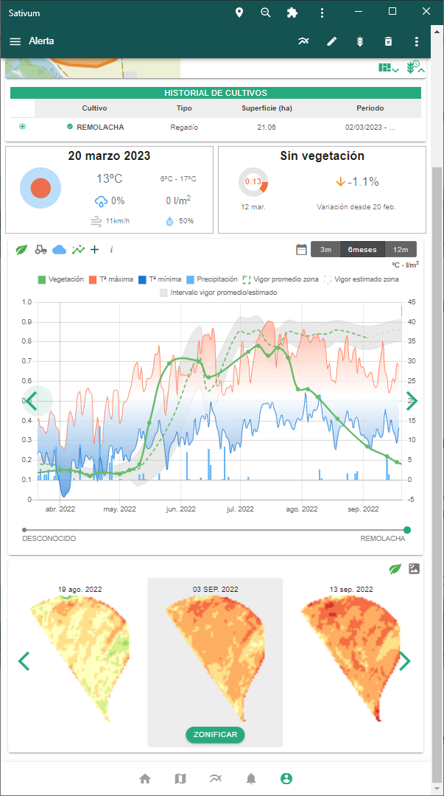
Herramienta de sostenibilidad de nutrientes: FAST
Según Reglamento (UE) 2021/2115, Artículo 15 Servicios de asesoramiento a las explotaciones: Obligatorio para el estado miembro en 2024. No su uso por los productores según CE.
Componentes mínimos:
Balance de nutrientes principales (N y P)
Filtros o avisos sobre requerimientos legales
Información existente de suelos (analíticas)
Datos del sistema de ayudas (parcelario y cultivo declarado)

Slide 3
Implicaciones nacionales: Real Decreto 1051/2022, Nutrición sostenible en los suelos agrarios.
Artículo 4. Requisitos generales.
2, Asimismo, será responsable de la elaboración y aplicación de un plan de abonado en cada unidad de producción integrante de la explotación de la que es titular, a partir del 1 de septiembre de 2024.(…). El plan de abonado tendrá el contenido mínimo y los requisitos recogidos en el artículo 6.

Slide 4
Implicaciones nacionales: Real Decreto 1051/2022, Nutrición sostenible en los suelos agrarios.
Parte III. Requisitos mínimos de los programas de recomendación de abonado
Salvo en los supuestos en los que de forma específica se requiera el informe de un asesor en fertilización, las obligaciones de asesoramiento establecidas por el presente real decreto, se entenderán que quedan cumplidas si se utilizan herramientas o aplicaciones informáticas que elaboren los cálculos de las necesidades de nutrientes de los cultivos y proporcionen una propuesta de abonado, siempre que hayan sido reconocidas por la autoridad competente de la comunidad autónoma donde se vayan a utilizar.
Los programas o aplicaciones informáticas de recomendación de abonado deberán proporcionar al menos la funcionalidad de la herramienta de sostenibilidad agraria para nutrientes a la que se hace referencia en el artículo 15.4.g) del Reglamento (UE) 2021/2115 del Parlamento Europeo y del Consejo, de 2 de diciembre de 2021.
Las comunidades autónomas comunicarán al Ministerio de Agricultura, Pesca y Alimentación la lista de aplicaciones que cumplen con estos requisitos mínimos. El Ministerio de Agricultura, Pesca y Alimentación recopilará la información remitida por las comunidades autónomas y la publicará en su página web.

Slide 5

Implicaciones nacionales: Real Decreto 1054/2022, SIEX, REA y CUE:
Artículo 10.1: Obligatoriedad de que las herramientas de cuaderno públicas “deberán incluir, desde el 1 de enero de 2024, la funcionalidad de la herramienta de sostenibilidad agraria para nutrientes a la que se hace referencia en el artículo 15.4.g) del Reglamento (UE) 2021/2115 del Parlamento Europeo y del Consejo, de 2 de diciembre de 2021.”

Slide 6
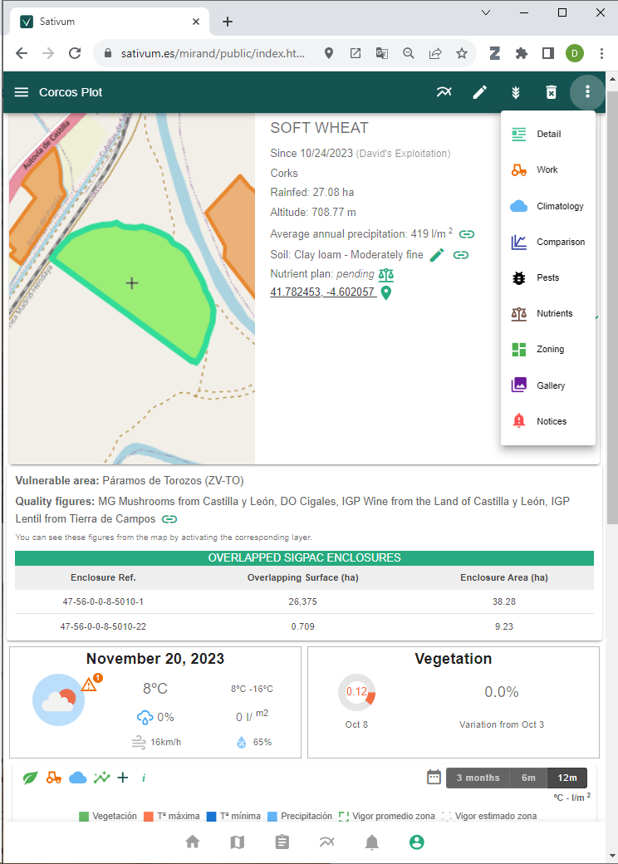
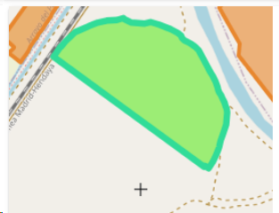

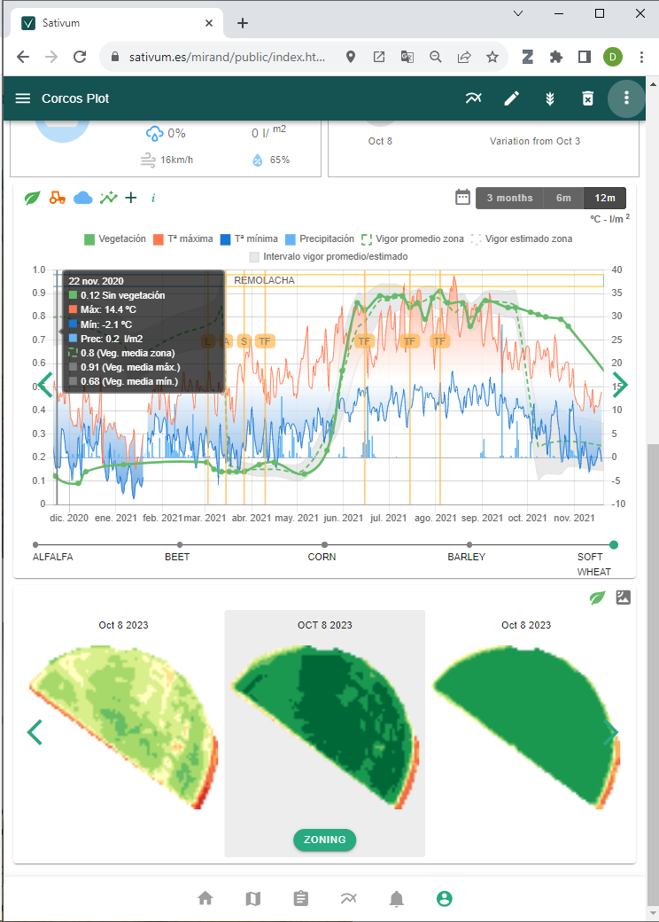
Sativum es una APP pública para la gestión de datos sobre parcelas agrícolas
Satélite (y foto aérea)
Suelo
Clima
Parcelario y cultivos
Se incluyen módulos de ayuda a la toma de decisiones.
Nutrición: Es un FAST
Plagas
Agricultura de precisión…
Compatible con CUE y REA
https://www.sativum.es/

Slide 8
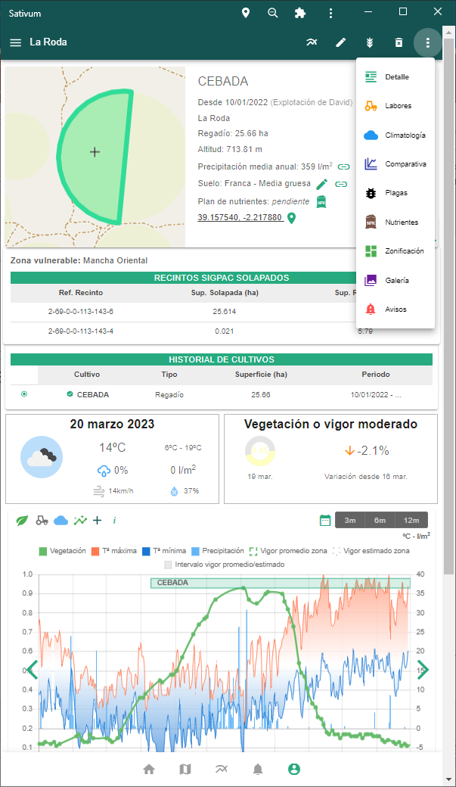
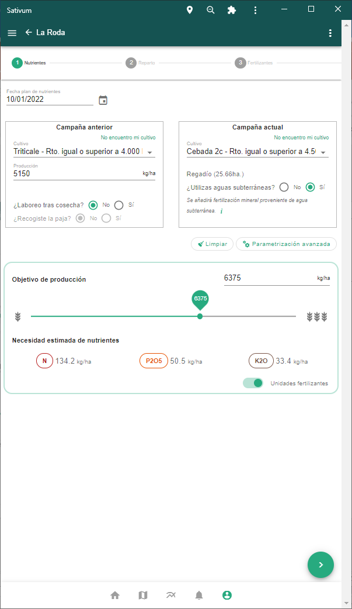
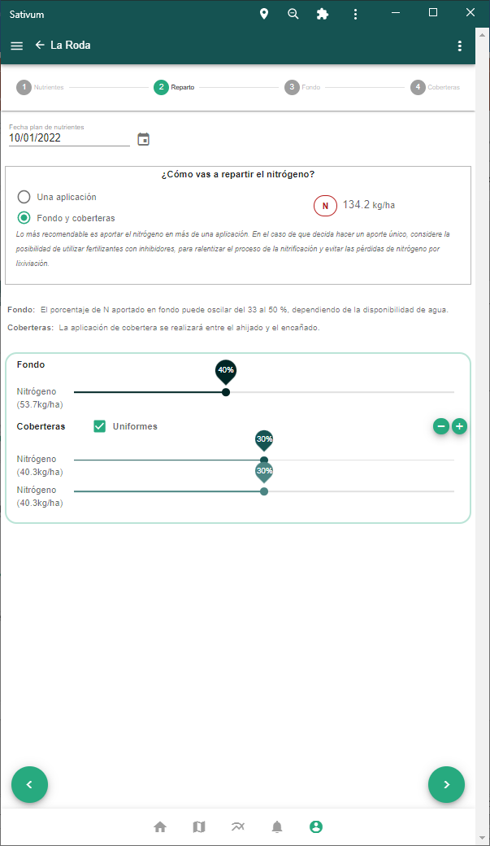
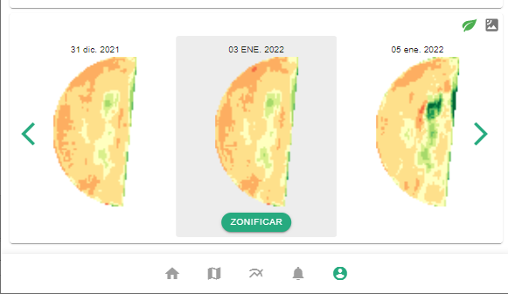

Slide 9
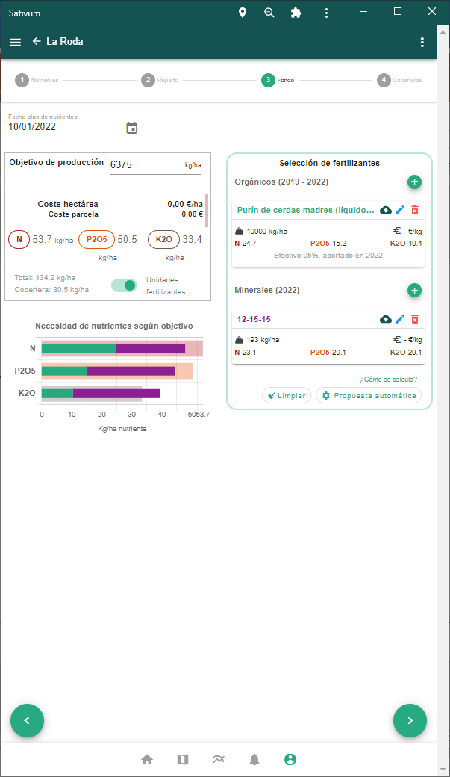
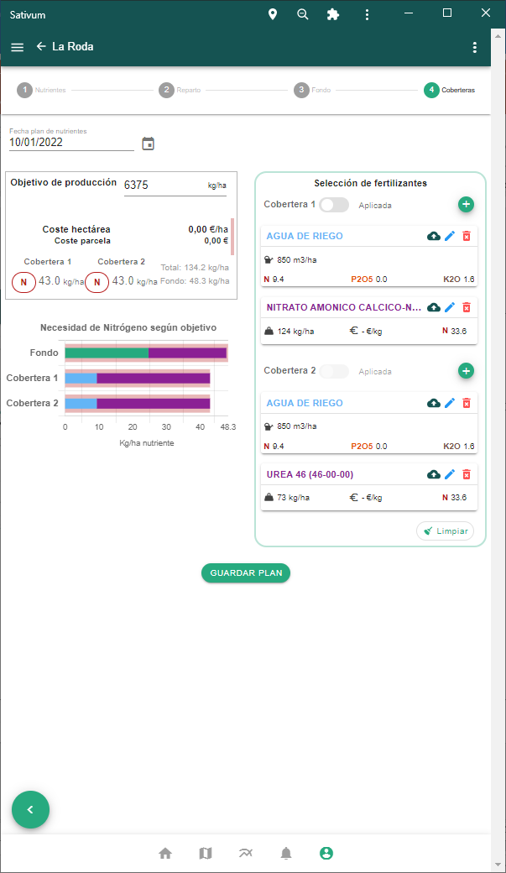
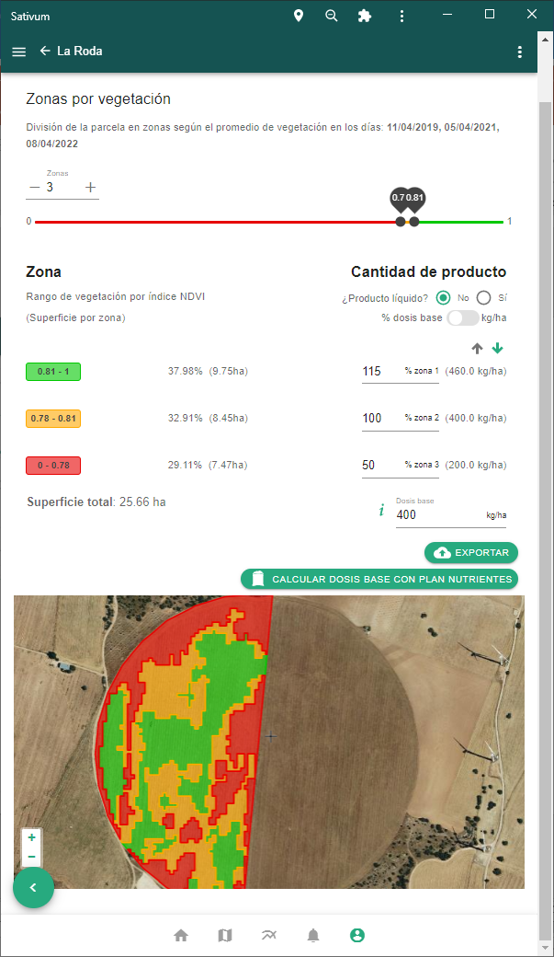

Slide 10

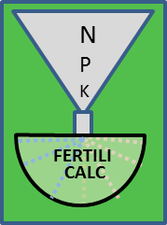

Algoritmo de cálculo de balances (prescripción)

Slide 11


FERTILICALC
Algorithm
(Python GPL)
Development started in 2019, launched in 2021
FaST (Spain) Start in year 2020
SOIL DATA
LPIS+GSAA
NPK NUTRIENT ALGORITHM
(API)
FERTILIZATION FRONTEND
End of phase I (year 2021)
WORKING IN RELEASE 45 AND 46
Fusión de elementos: FERTILICALC + FaST + SATIVUM

Slide 12
ENCOMIENDA DE GESTIÓN FEGA-ITACyL
1. SERVICIO DE DATOS DE SUELOS.
Tarea 1: Datos de partida. Base de datos de suelos nacional
Tarea 2: Mapas de suelos interpolados
Tarea 3: API A de consulta de suelos
2. SERVICIO DE BALANCE DE NUTRIENTES
Tarea 4: API B de parámetros de cultivos
Tarea 5: Asesoramiento agronómico en parametrización de cultivos y modificaciones del algoritmo Fertilicalc
Tarea 6: API C de cálculo de balance de nutrientes
3. SERVICIO DE ELECCIÓN DE FERTILIZANTE
Tarea 7 y 8: API D y E Listados de productos fertilizantes orgánicos e inorgánicos
Tarea 9 y 10: Mapas interpolados de nutrientes en agua subterránea de riego y API F de contenido de N y K del agua de riego.
Tarea 11: API G Servicio de propuesta automática de fertilizante
INTERFACES DE USUARIO DEMOSTRATIVAS DE USO DE LOS SERVICIOS: Tareas 13 y 14

Slide 13
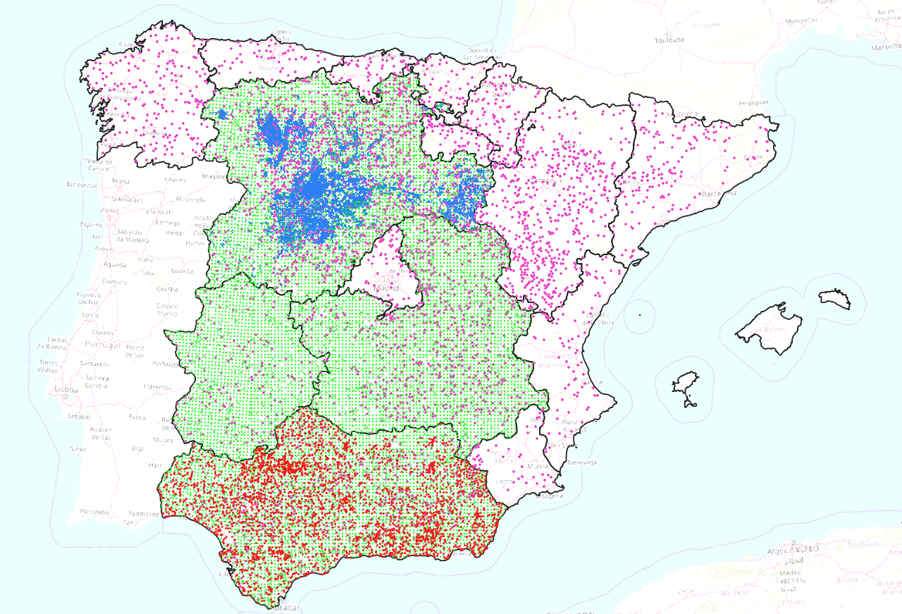
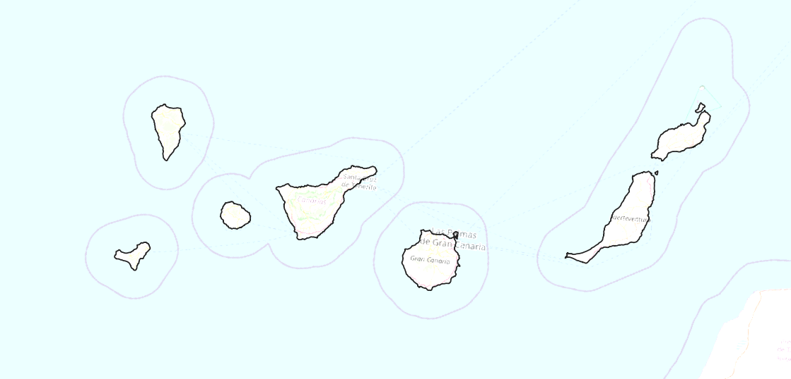
Puntos de muestreo> Digital Soil Mapping > API
ACTUALIDAD
Nº total de muestras implementadas: 47.803
INES………………………....13.305
LUCAS………………………. 6.723
FAST………………………… 3.417
OTROS………………………24.358
FUTURO PRÓXIMO
Nº total de muestras aprox.: 25.488
INES restante…………….. 9.269
LUCAS2018……………..... 219
ESYRCE……………….…..16.000
TOTAL MUESTRAS 73.291

Slide 14
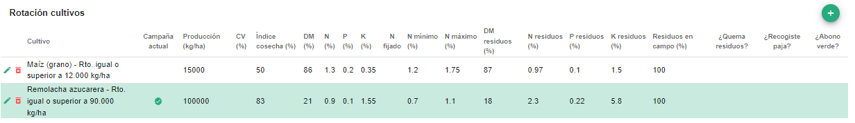
Datos de referencia en API
C_FERTILIZANTE | D_CLASIFICA_NIVEL1 | D_CLASIFICA_NIVEL2 | D_CLASIFICA_NIVEL3_COMPLEJOS | RANKING_CONSUMO_COMPLEJOS_2019 | D_FERTILIZANTE
1 | SIMPLE | NITROGENADO |  |  | ACIDO NITRICO 15
2 | SIMPLE | NITROGENADO |  |  | NITRATO AMONICO-NA 34,5
3 | SIMPLE | NITROGENADO |  |  | NITRATO AMONICO CALCICO-NAC 27
4 | SIMPLE | NITROGENADO |  |  | NITRATO DE CALCIO SOLIDO 15,5
5 | SIMPLE | NITROGENADO |  |  | NITRATO DE CALCIO LIQUIDO 8
6 | SIMPLE | NITROGENADO |  |  | NITROSULFATO AMONICO-NSA 26
7 | SIMPLE | NITROGENADO |  |  | SOLUCION NITROGENADA 20
8 | SIMPLE | NITROGENADO |  |  | SOLUCION NITROGENADA 32
9 | SIMPLE | NITROGENADO |  |  | SULFATO AMONICO 21
10 | SIMPLE | NITROGENADO |  |  | UREA 40 con S
11 | SIMPLE | NITROGENADO |  |  | UREA 46
12 | SIMPLE | NITROGENADO |  |  | AMONIACO 82
13 | SIMPLE | FOSFATADO |  |  | ACIDO FOSFORICO 52
14 | SIMPLE | FOSFATADO |  |  | SUPERFOSFATO SIMPLE-SSP 18
15 | SIMPLE | FOSFATADO |  |  | SUPERFOSFATO CONCENTRADO-SSP 45
16 | SIMPLE | POTASICO |  |  | CLORURO POTASICO-ClK 60
17 | SIMPLE | POTASICO |  |  | SULFATO POTASICO-SOP 50
18 | COMPLEJO | BINARIO NP |  |  | FOSFATO MONOAMONICO-MAP (10,5-52-00)
19 | COMPLEJO | BINARIO NP |  |  | 11-60-0
20 | COMPLEJO | BINARIO NP |  |  | 16-20-0
21 | COMPLEJO | BINARIO NP |  |  | FOSFATO DIAMONICO-DAP (18-46-00)
22 | COMPLEJO | BINARIO NK |  |  | 12-0-18
23 | COMPLEJO | BINARIO NK |  |  | 13-0-46 (NITRATO POTASICO)
24 | COMPLEJO | BINARIO PK |  |  | 0-20-17
25 | COMPLEJO | TERNARIO NPK | < 10% N | 1 | 8-18-8
26 | COMPLEJO | TERNARIO NPK | < 10% N | 2 | 8-15-15
27 | COMPLEJO | TERNARIO NPK | < 10% N | 3 | 8-16-8
28 | COMPLEJO | TERNARIO NPK | < 10% N | 4 | 8-24-8
29 | COMPLEJO | TERNARIO NPK | < 10% N | 5 | 8-12-12
30 | COMPLEJO | TERNARIO NPK | < 10% N | 6 | 7-14-14
D_FERTILIZANTE_ORGANICO
Purín de vacuno de leche (líquido/depósito)
Estiércol vacuno carne con cama de paja (sólido/con cama)
Gallinaza de ponedora en jaula, recogida en cinta (sólido/sin cama)
Gallinaza de ponedora en jaula, recogida en foso (sólido/depósito)
Gallinaza de ponedora en suelo con cama de paja o serrín (sólido/con cama)
Gallinaza de pollos con cama de paja (sólido/con cama)
Gallinaza de pollos con cama de viruta de pino (sólido/con cama)
Purín de cerdas madres (líquido/depósito)
Purín de cerdos cebo (líquido/depósito)
Purín granja de porcino en ciclo cerrado (líquido/depósito)
Fracción sólida del purín de porcino (sólido/sin cama)
Ovino (sólido / con cama)
Estiécol de conejo
Caballo (sólido/cama de paja)
Estiércol porcino con cama de paja (sólido/con cama)
Lodo de depuradora

Slide 15
Parámetros de cultivos cargados

Slide 16
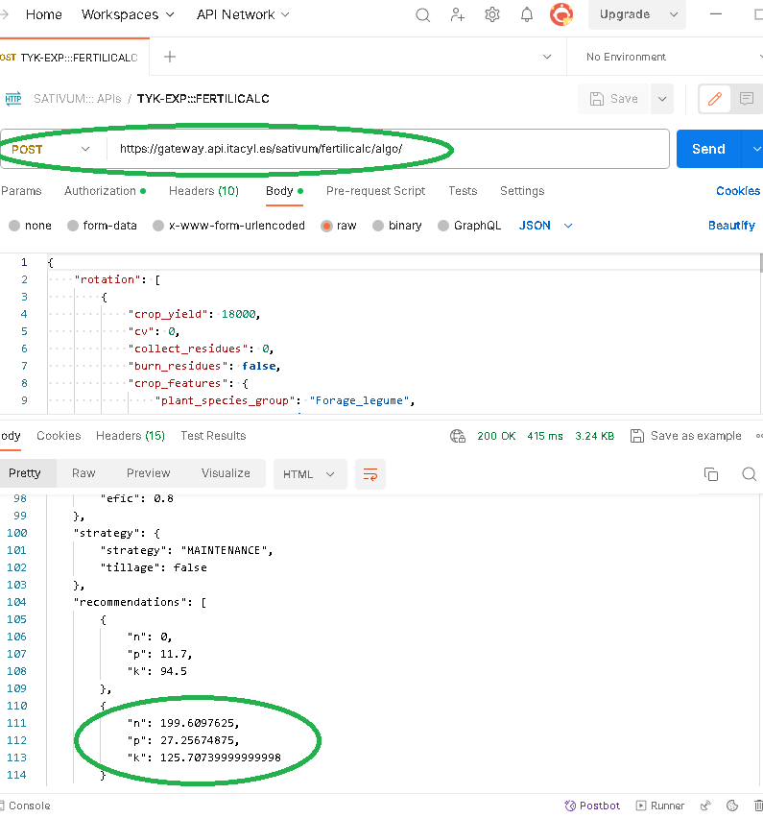
Herramienta de acceso público
API URL
PARÁMETROS A ENVIAR
RESULTADOS DE NECESIDADES

Slide 17
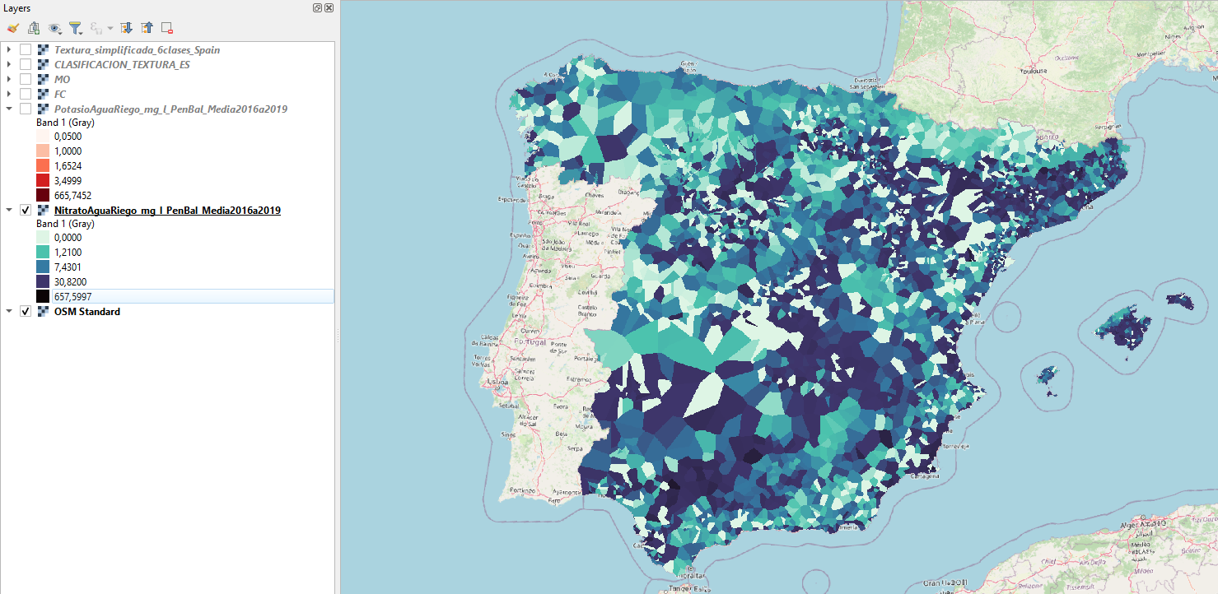
Contenido en N-NO3 en agua subterránea

Slide 18



Listado de API
Estimación necesidades NPK
API B de parámetros de cultivos para algoritmo de nutrición
API C de cálculo de balance de nutrientes
Recomendación Fertilizantes
API D de listado de fertilizantes orgánicos
API E de listado de fertilizantes inorgánicos
API G de servicio de propuesta automática de fertilizante
Servicios de datos Geoespaciales
API A de consulta de suelos (de mapas interpolados)
API F Contenido de N y K del agua de riego
Interface demostrativo HTML: PWA sencillo y documentación de secuencia de peticiones
API H acceso a recintos SIGPAC
OAS 3.1

Slide 19
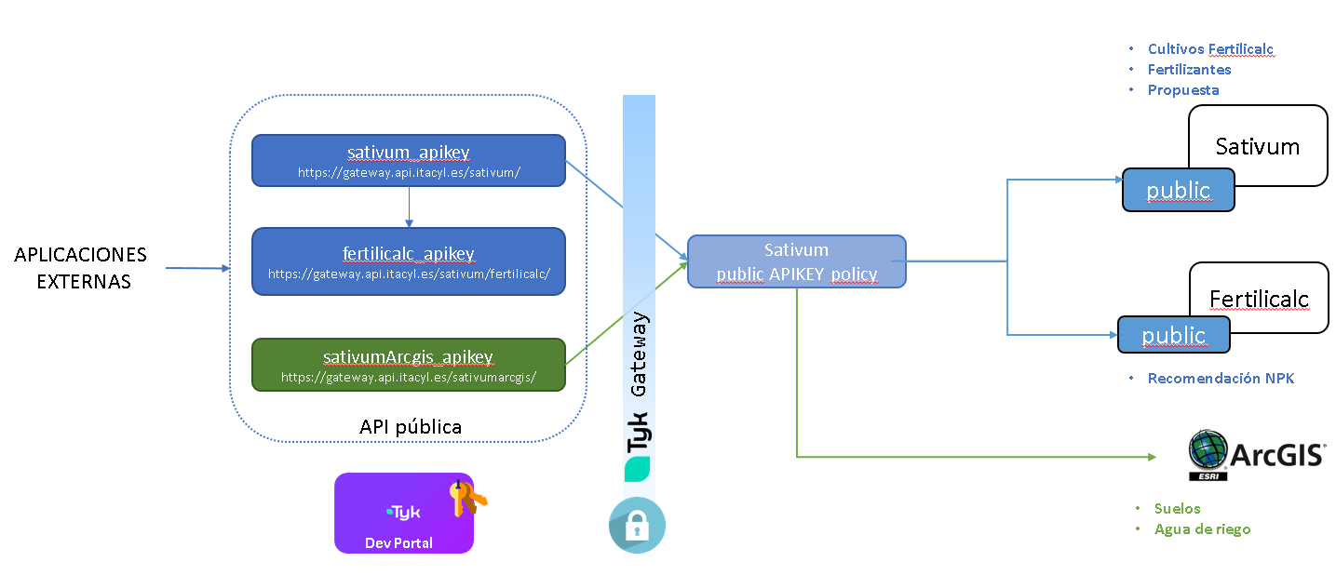
Esquema de API para uso público

Slide 20
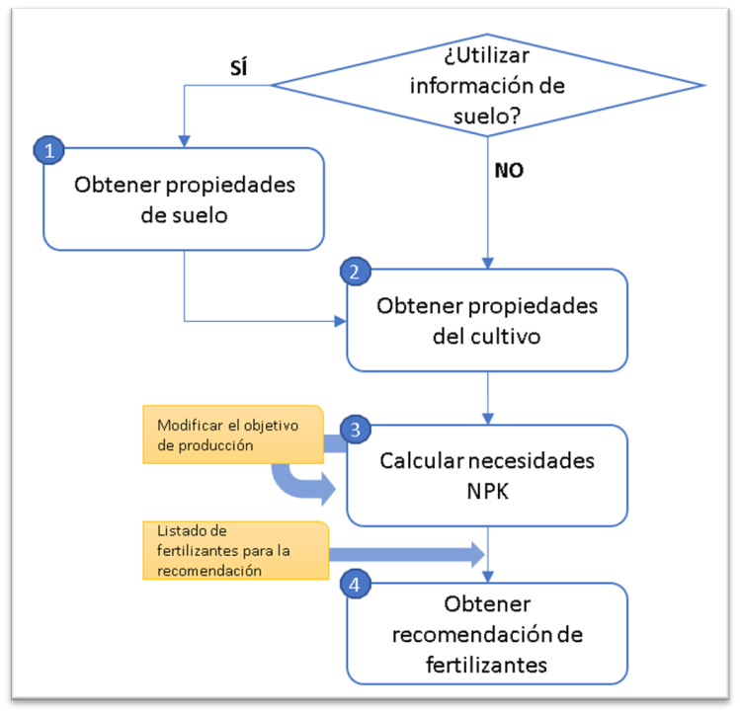
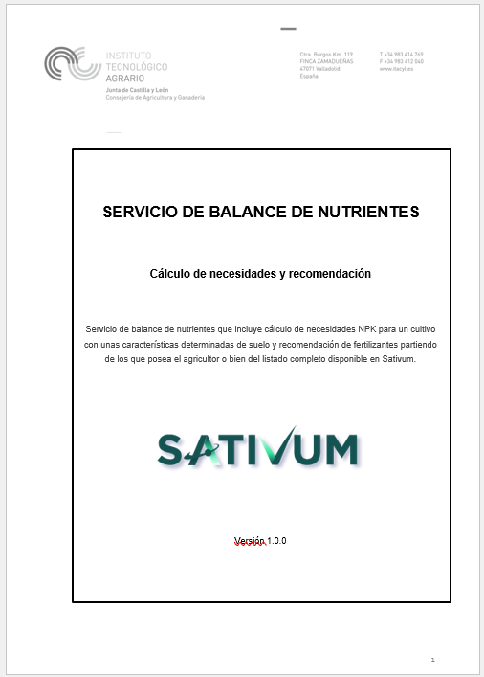
Doc descriptivo

Slide 21
Dimensionamiento servicio de API
La disponibilidad del servicio será del 98% del tiempo las 24h del día y los 7 días de la semana. Se establecen dos niveles de concurrencia en el uso de las API:
API C - Cálculo de balance de nutrientes: 200 millones de peticiones por campaña (10 peticiones por línea de declaración/año), llegando a soportar 200 req/s en momentos críticos de uso.
Resto de API: 40 millones de peticiones por campaña (2 peticiones por línea de declaración/año), llegando a soportar 100 req/s en momentos críticos de uso.
Pruebas de rendimiento a dos niveles
Test de rendimiento de infraestructura: Apache -> Gateway -> Contenedores
Test de rendimiento de servicios individuales
Prueba de máxima carga: 200 req/s y 100 req/s
Simulación de sesiones de usuario concurrentes
Modela de sesión de usuario en base a peticiones aleatorias
Prueba de carga con incremento progresivo de número de usuarios
Estimación de número de usuarios máximo que pueden acceder con tiempo de respuesta < 2s

Slide 22
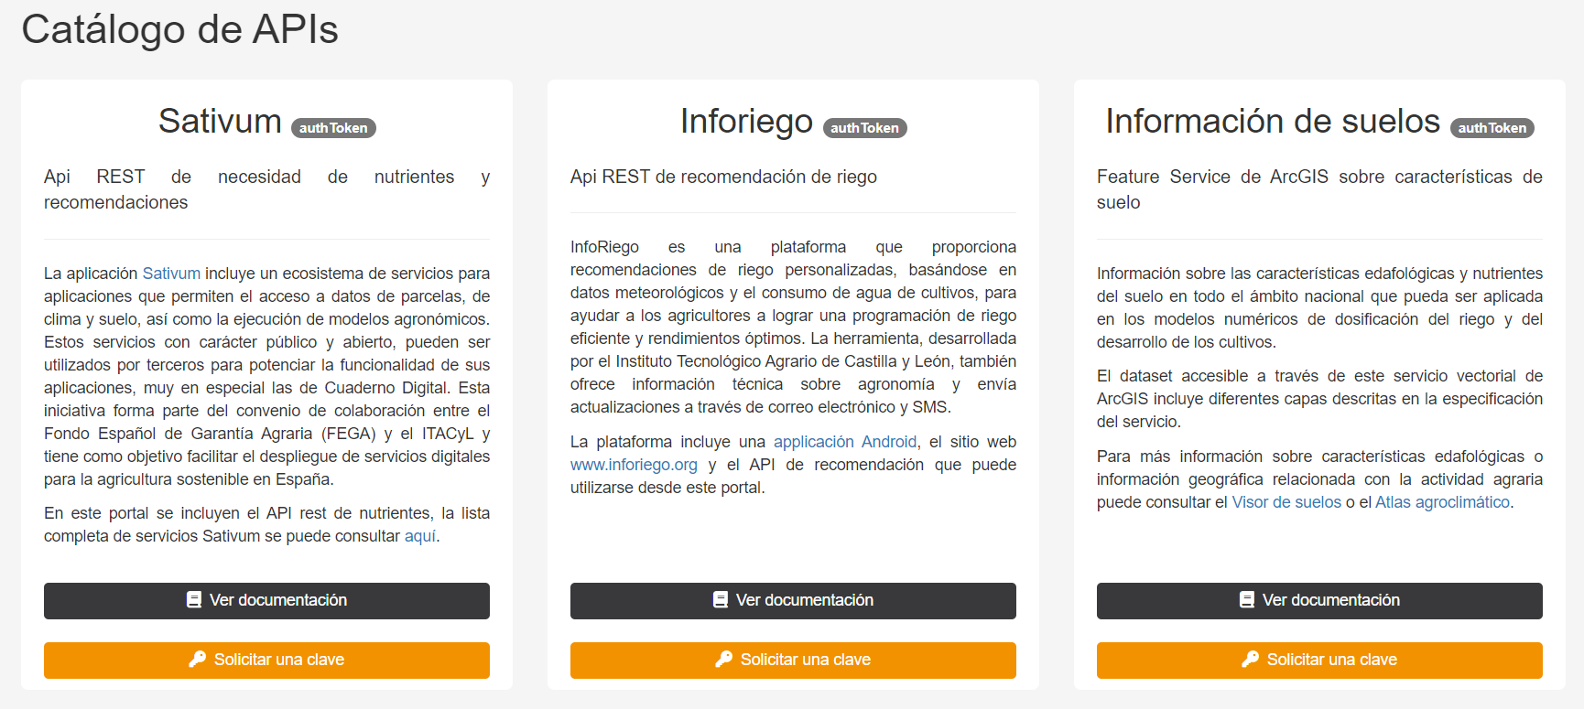
Portal del desarrollador con interface de API
https://portal.api.itacyl.es/portal/apis/

Slide 23
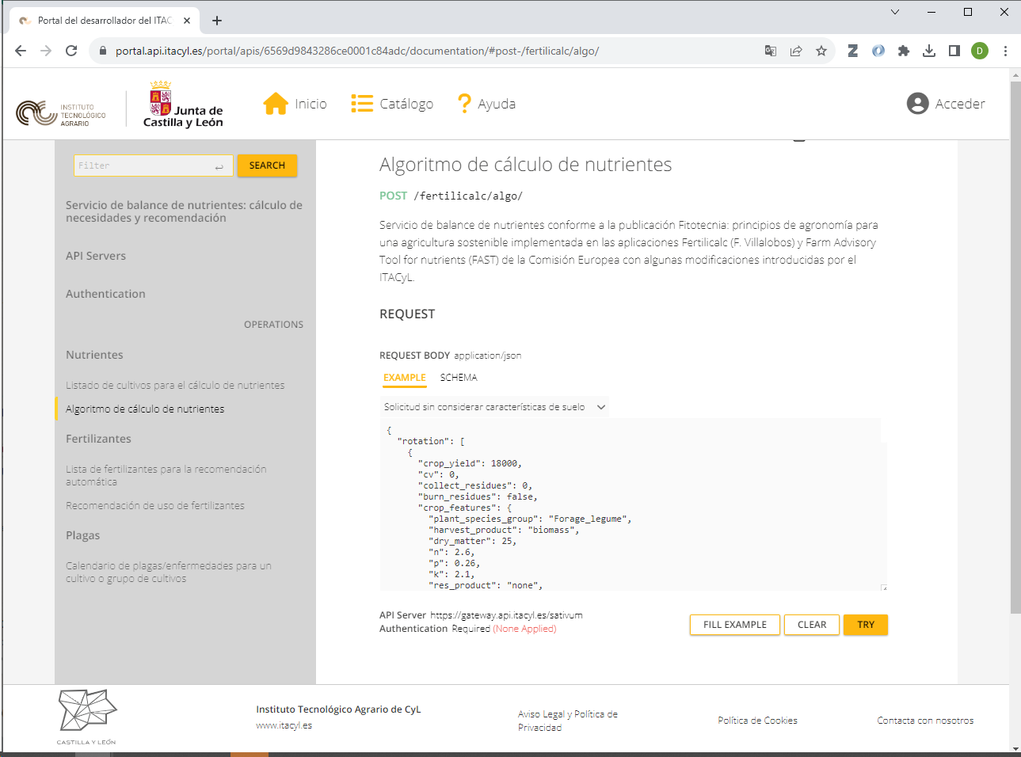

Slide 24
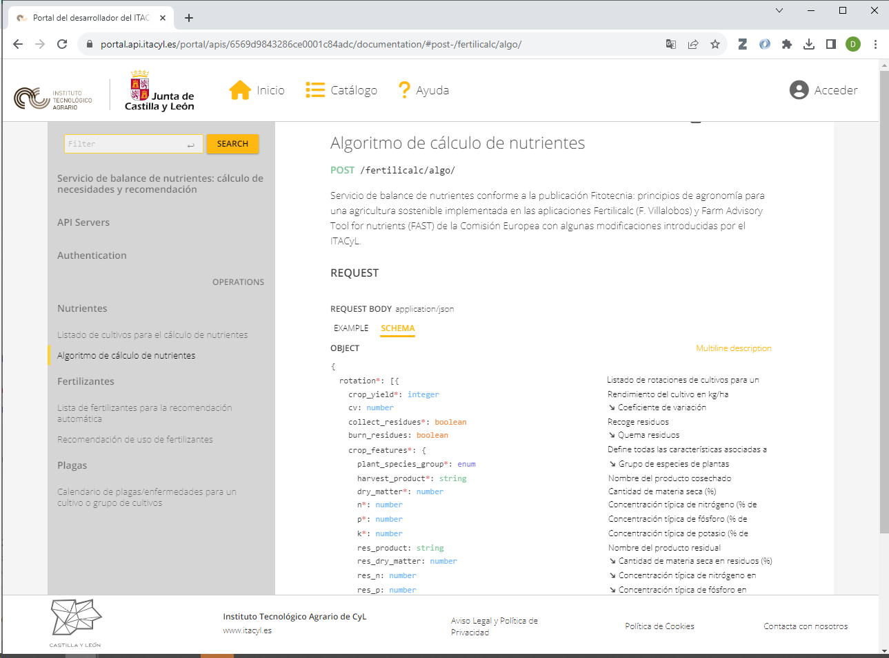

Slide 25
Integraciones de terceros ya realizadas

Slide 26

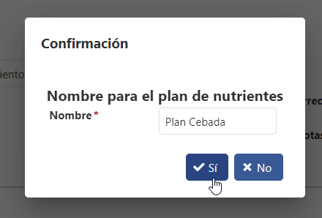
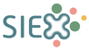
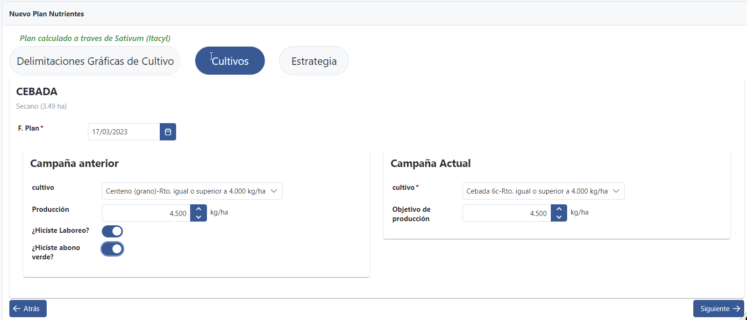
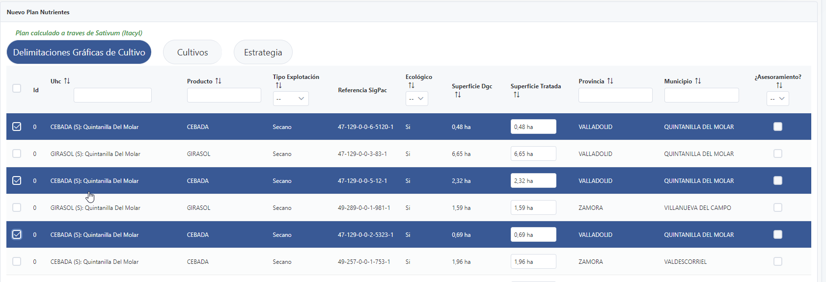

Slide 27
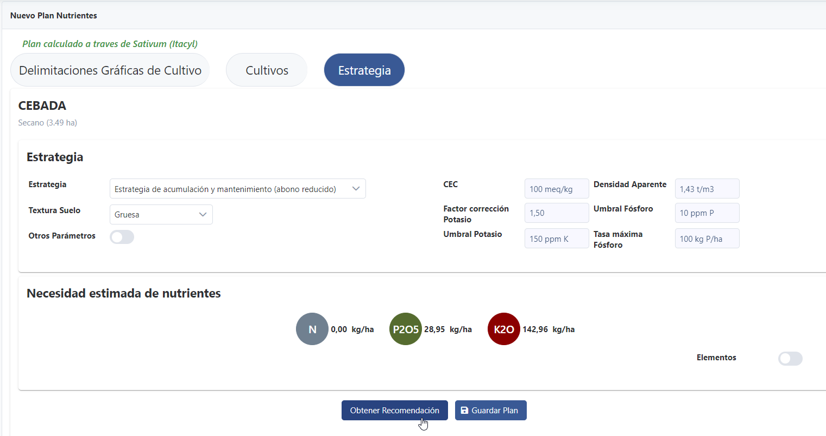

Slide 28
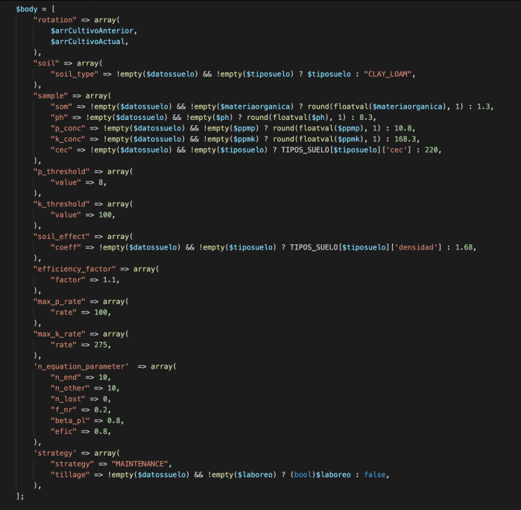
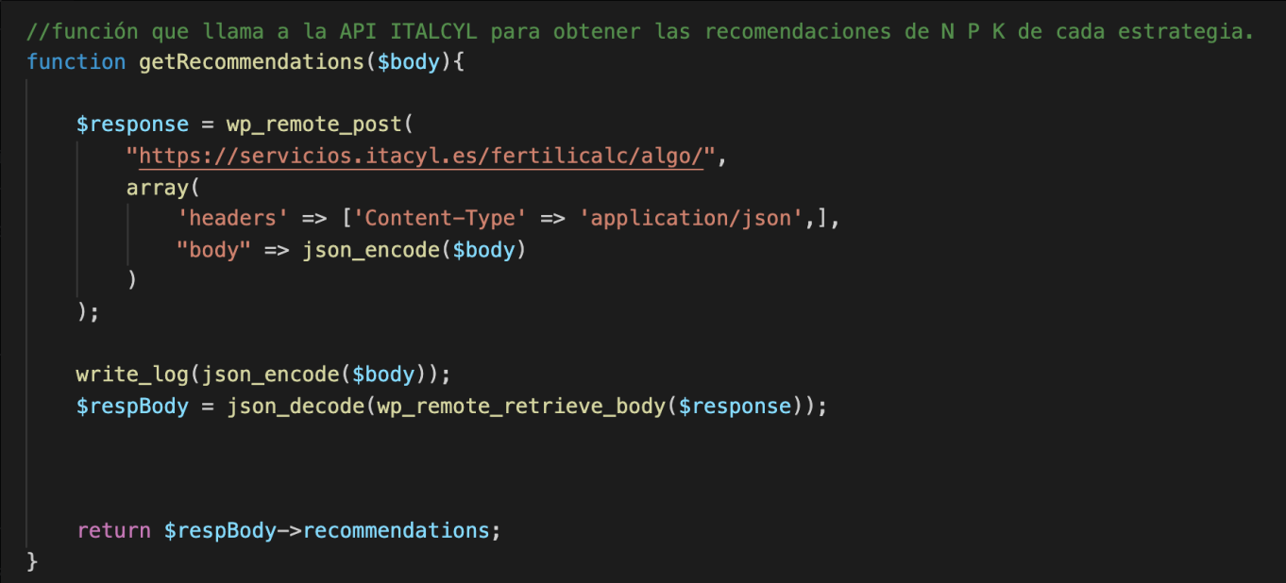


Otras herramientas

Slide 29
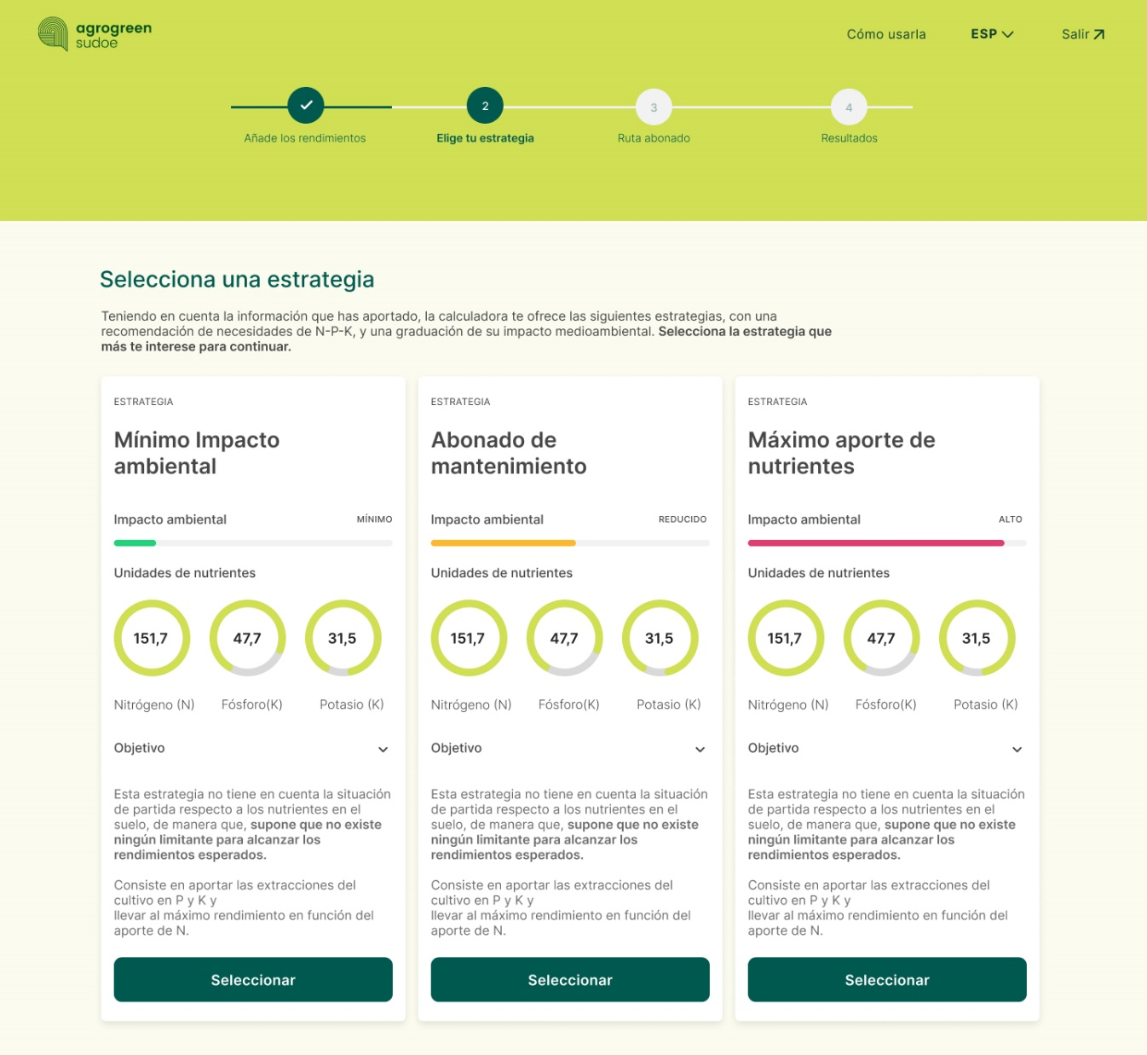

Slide 30
Conclusiones
Sativum es la herramienta que permite a España cumplir con las exigencias del Reglamento (UE) 2021/2115 (FaST).
Toda la funcionalidad de nutrición de SATIVUM está abierta en forma de API para que diferentes frontales (front-end) accedan a ella. Solo es necesario obtener un APIKEY.
Se ha creado un portal del desarrollador con Swagger para documentar de forma interactiva el uso de las API.
Es necesario sistematizar las limitaciones legales (D. Nitratos, RD 47/2022).
¿Cómo se autorizan las herramientas oficiales que menciona el RD1051/2022? E implicaciones en ecoregímenes (regadío), condicionalidad, etc.

